Slide 1


IMPACTO Y PLAN DE DIFUSIÓN

Slide 2
ESQUEMA DE EVALUACIÓN AES-23
Evaluación técnica
(evaluador externo)
50 puntos
Evaluación estratégica
50 puntos
Total- síntesis
Equipo: 10 puntos
Institución:3
Contrato MS/JR/clínico:3
Edad <= 45: 2
Atracción talento: 2
Valoración PI: 40 puntos
Relevancia: 15
Aplicabilidad: 12
Capacidad transferencia: 8
Participación ciudadana: 3
Perspectiva género: 2
Equipo: 30 puntos
SUMA
Síntesis informes técnicos (20)+ evaluación estratégica (10)
Valoración PI: 70 puntos
SUMA
Síntesis informes técnicos (30)+ evaluación estratégica (40)
Equipo: 20 puntos
IP/coIP: 12
Equipo: 5
Capacidad formativa: 3
Valoración PI: 30 puntos
Calidad científica: 7
Calidad metodológica: 8
Viabilidad: 15
X 2
Informes
Síntesis
+ 2: IP/CoIP grado discapacidad >=33%
+ 2: IP/coIP <45 + {MS, Juan Rodés o estab}

Slide 3
ESQUEMA DE EVALUACIÓN AES-23
Evaluación técnica
(evaluador externo)
50 puntos
Evaluación estratégica
50 puntos
Total- síntesis
Equipo: 10 puntos
Institución:3
Contrato MS/JR/clínico:3
Edad <= 45: 2
Atracción talento: 1
Valoración PI: 40 puntos
Relevancia: 15
Aplicabilidad: 12
Capacidad transferencia: 8
Participación ciudadana: 3
Perspectiva género: 2
Equipo: 30 puntos
SUMA
Síntesis informes técnicos (20)+ evaluación estratégica (10)
Valoración PI: 70 puntos
SUMA
Síntesis informes técnicos (30)+ evaluación estratégica (40)
Equipo: 20 puntos
IP/coIP: 12
Equipo: 5
Capacidad formativa: 3
Valoración PI: 30 puntos
Calidad científica: 7
Calidad metodológica: 8
Viabilidad: 15
X 2
Informes
Síntesis
+ IP/CoIP grado discapacidad >=33%
+ IP/coIP Emergente e inf técnico>20

Slide 4
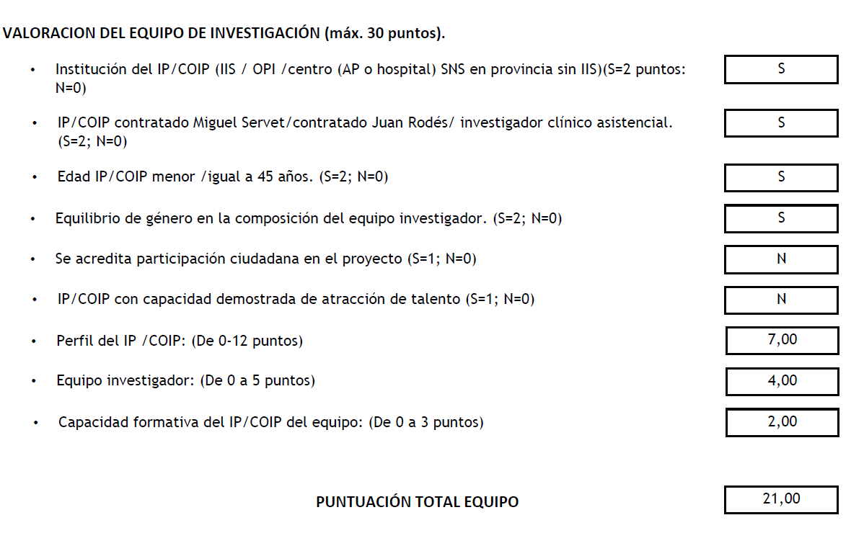
EVALUACIÓN ESTRATÉGICA Y SINTEXIS
3 puntos
Evaluación
estratégica
(10 ptos)
3 puntos
0 puntos
3 puntos
2 puntos
Informe
Técnico
(20 ptos)
(Punto 2)
TOTAL
(30 ptos)

Slide 5
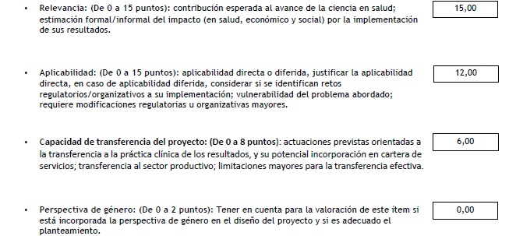
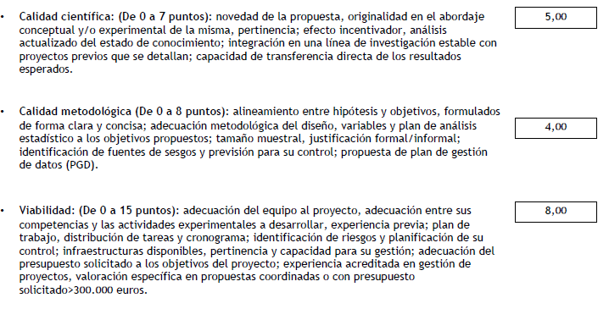
EVALUACIÓN ESTRATÉGICA Y SINTEXIS
TOTAL PI
(70 ptos)
Evaluación
estratégica
(40 ptos)
12
Participación ciudadana en la propuesta: (de 0 a 3 puntos)
Informe
Técnico
(30 ptos)
Calidad científica (7 ptos)
Calidad metodológica (8 ptos)
Viabilidad (15 puntos)
TOTAL Ejemplo 71
Equipo: 13+8= 21
PI: 17+33= 50

Slide 6

SECCIÓN MARCO ESTRATÉGICO
Relevancia, aplicabilidad y capacidad de transferencia del proyecto: Impacto en salud, económico y social.
RELEVANCIA (0-15 pts)
-Defina la necesidad no cubierta a la que el proyecto pretende responder, la dimensión de la misma y el método de cálculo de esa dimensión. ¿Por qué haces este estudio? ¿a qué gap de conocimiento quieres responder? Estado del arte Cifras (epidemiológicas, económicas)
-Describa la contribución esperable al avance del conocimiento científico en salud que resultaría de la ejecución del proyecto. Incluye una estimación (formal/informal) del impacto en salud y su adecuación a la contribución esperable del proyecto. Hipótesis/Objetivo. Líneas estratégicas/Prioridades temáticas de la AES
*2 párrafos o 1, con continuidad. NOVEDOSO?

Slide 7
SECCIÓN MARCO ESTRATÉGICO
Relevancia, aplicabilidad y capacidad de transferencia del proyecto:
Impacto en salud, económico y social.
APLICABILIDAD (0-12 pts)
-Establecer si la aplicabilidad del proyecto será inmediata o si precisará de estudios adicionales (diferida). ¿Pará qué va a servir? ¿Contexto de uso? ¿A quién? -vulnerabilidad
Inmediata (muy pocos)→ justificarla muy bien
Diferida → Definir qué tipo de estudio, validación externa en una cohorte independiente? Multicéntrico? Ensayo-clínico? Evaluación del impacto incorporación? Coste-efectividad? Otros pasos?
→ Establezca si el proyecto generaría retos regulatorios y/o organizativos (sistemas información, HCI) para su implementación en el SNS y, en su caso, la dimensión de las reformas que eventualmente se precisarían. NO/Sí, cuáles?
-Vulnerabilidad de la población- problema abordado (en su caso)

Slide 8

SECCIÓN MARCO ESTRATÉGICO
Relevancia, aplicabilidad y capacidad de transferencia del proyecto:
Impacto en salud, económico y social
CAPACIDAD DE TRANSFERENCIA (0-8 pts)
-Explicar el tipo de transferibilidad del proyecto, ya sea en la clínica o en el sector productivo. Qué vas a hacer con tus resultados? En qué se traducen? En qué puede cambiar la práctica clínica? ACTUACIONES PREVISTAS
Transferencia a la práctica clínica:
Guía Clínica o Revista-Referencia (preanalítica),
artículo consenso, Rev.sist-meta
Cartera de Servicios: hospital, SNS-O,SNS
Patente (sector productivo). Tu resultado es protegible? Sí o no-novedad
Antes de la comunicación de resultados (tesis, TFM, TFG, publicaciones, congresos)
Unidad de Innovación de Navarrabiomed-FMS para evaluar patentabilidad. Ejemplos.
Licencia a empresas o plataformas de base tecnológica
Limitaciones para la transferencia efectiva
-Identificar posibles limitaciones para la implementación de los resultados.

Slide 9

SECCIÓN MARCO ESTRATÉGICO
Relevancia, aplicabilidad y capacidad de transferencia del proyecto: Impacto en salud, económico y social
PERSPECTIVA DE GÉNERO (0-2 pts)
-¿Está incorporada la perspectiva de género en el diseño del estudio? ¿es adecuado el planteamiento? (Background, objetivos, metodología, impacto) vs el objetivo ppal.
- Integración de la perspectiva de género en la metodología: describa si es
preciso integrar perspectiva de género (entendido como análisis de género y sexo) referido a sus actividades. Justifique en caso de no ser necesario
PARTICIPACIÓN CIUDADANA (0-3 pts)

Slide 10
SECCIÓN MARCO ESTRATÉGICO
Relevancia, aplicabilidad y capacidad de transferencia del proyecto: Impacto en salud, económico y social
PARTICIPACIÓN CIUDADANA (0-3 pts)
Implica integrar a asociaciones y fundaciones sin ánimo de lucro en las diferentes fases del proyecto: generación idea, necesidades, diseño del estudio, ejecución y difusión de los resultados.
Implica incluir necesidades y prioridades de las personas, con el objetivo de que los estudios sean más aplicables y traslacionales.
Se plasmará dentro de la memoria, indicando:
cuál será su participación durante el proyecto
posibles tareas asignadas que dispondrá en el cronograma.
Especificar que existe esta participación en “SECCIÓN METODOLOGIA”
Su participación: apropiada a cada tipo de proyecto y complementaria a la de los profesionales.
No deben ser incluidos en el equipo investigador

Slide 11
SECCIÓN MARCO ESTRATÉGICO
Relevancia, aplicabilidad y capacidad de transferencia del proyecto: Impacto en salud, económico y social.
-TIEMPO
-CONCISIÓN MÁXIMA (contestar puntos y reducir) (1 pág o 5250 caracteres)
-APARTADOS CON LOS ENCABEZADOS
-CUBRIR TODOS LOS ASPECTOS → se evalúa el grado de adecuación entre los tres puntos

Slide 12
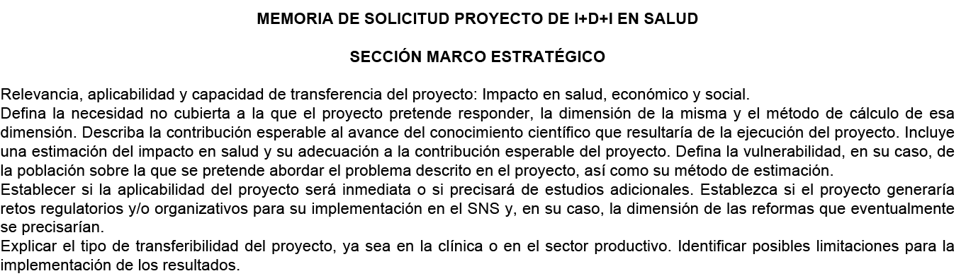
SECCIÓN MARCO ESTRATÉGICO
2024

Slide 13
ASPECTOS COMPLEMENTARIOS
Hasta la pg 12 de las diapositivas es la exposición realizada por Maite Mendioroz.
A partir de aquí es documentación adicional, quizá un poco redundante en algunas partes, pero que recoge lo dicho en relación con líneas estratégicas, planes/programas marco, y también la información del resumen divulgativo.

Slide 14
Impacto y plan de difusión
Aplicabilidad y plan de difusión
Capacidad del PI de abordar los objetivos y prioridades del Reto/plan Salud
Investigación
Generación conocimiento
Mejora la Salud de la población
Ayuda toma de decisiones
Mejora Práctica Clínica
Impacto
¿Cómo engarza el tema abordado con los retos en salud (cronicidad, etc)?
¿Cómo llegarán los resultados a los prof sanitarios, planificadores, gestores?
Beneficios potenciales de la investigación
Relevancia en cuanto a impacto clínico, asistencial y/o desarrollo tecnológico
Capacidad de generar mejoras en prevención, Dx, Ttto de enf, Promoción, SS
Capacidad de fomentar sinergias e impulsar talento (colaboraciones, etc)

Slide 15
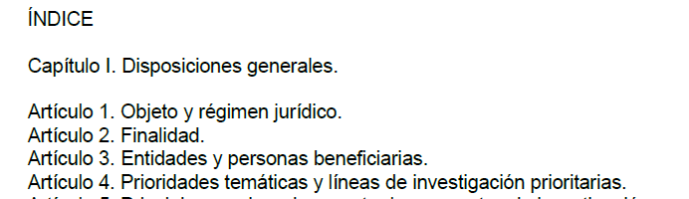
Impacto y marco estratégico
Impacto - Recomendaciones
1) Leer las líneas prioritarias de la convocatoria – Reto en Salud, Cambio Demográfico y Bienestar, Plan Nacional de Investigación, Estrategias del Sistema Nacional de Salud y tratar de relacionar los objetivos del PI con ellas.
Acción Estratégica en Salud 2021-2023
…
…

Slide 16
Artículo 4. Prioridades temáticas y líneas de investigación prioritarias.
Las prioridades temáticas científico-técnicas de la AES establecidas por el PEICTI se concretan en:
a) Salud a lo largo de todo el ciclo vital, incluyendo poblaciones en etapas vulnerables y grupos que precisen de acciones para favorecer + equidad y reducir desigualdades, sociales y de género, en salud.
b) Determinantes ambientales y sociales de la salud, mejorando el conocimiento de los elementos facilitadores (i.e., digitalización) y de los factores de riesgo (i.e., nutrición).
c) Enfermedades infecciosas, incluyendo enfermedades olvidadas y de la pobreza, para trabajar en Salud Global y proteger a la ciudadanía de amenazas transfronterizas, incluyendo la identificación temprana y respuesta rápida frente amenazas.
d) Herramientas, tecnologías y soluciones digitales para la salud y cuidados, promocionando el desarrollo y uso de técnicas, tecnologías y herramientas innovadoras para mejorar CV. Cabe resaltar la necesidad de impulsar el desarrollo de tecnologías de la información, tecnologías sanitarias y soluciones digitales, teniendo en cuenta los sistemas de interoperabilidad, seguridad, confidencialidad y estandarización, para la mejora de la atención sanitaria.
e) Sistemas de Atención Sanitaria, afrontando el reto de su sostenibilidad, accesibilidad, y su potencial como herramienta para reducir desigualdades y actuar como motor de desarrollo económico. Destaca la necesidad de fomentar líneas de investigación dirigidas al desarrollo de nuevos modelos de cuidado de la salud, la transformación de los modelos organizativos y asistenciales para adaptar los servicios a los cambios sociales y al envejecimiento de la población, incluidos los movimientos de la población y la dispersión geográfica en zonas rurales, y con especial atención a la atención primaria.
Notes:
Con carácter general as actuaciones reguladas en esta convocatoria deberán enmarcarse en las áreas temáticas y líneas prioritarias descritas en el artículo 4. Se contempla que una misma actuación pueda dar respuesta a varias líneas prioritarias.
PEICTI: Plan Estatal de Investigación Científica y Técnica y de Innovación

Slide 17
Las líneas de investigación prioritarias:
Tecnologías moleculares y celulares de aplicación a las intervenciones sobre la salud humana.
1º Investigación biológica integrativa y de sistemas.
2º Mejoras en los procesos de prevención, predicción, diagnóstico y seguimiento de enfermedades y monitorización de la respuesta terapéutica.
3º Desarrollo de nuevos fármacos y terapias innovadoras, así como terapias avanzadas.
4º Biotecnología, nanomedicina, robótica y bioingeniería.
Investigación traslacional y clínica sobre la salud humana.
1º Enfermedades neurológicas, con especial atención a las enfermedades neurodegenerativas.
2º Salud mental, incluyendo trastornos adictivos.
3º Salud sexual y reproductiva.
4º Envejecimiento y fragilidad.
5º Cáncer y enfermedades tumorales. Se incluirá específicamente la investigación en tumores con baja incidencia, pero con elevada mortalidad, el cáncer infantil, la quimioprevención en personas sanas y los efectos tardíos de tratamiento de cáncer en largos supervivientes incluyendo aspectos biopsicosociales.
6º Enfermedades cardiovasculares.
7º Enfermedades raras y enfermedades de base genética.
8º Enfermedades del sistema inmune.
9º Enfermedades metabólicas.
10º Enfermedades respiratorias.
11º Enfermedades digestivas y hepáticas.
12º Salud visual.

Slide 18
Fomento de la investigación en salud pública, salud ambiental, salud laboral y en dependencia y servicios de salud, para la mejor calidad de vida funcional de la población
1º Calidad, eficiencia, sostenibilidad y equidad del SNS.
2º Variabilidad en la práctica clínica en el SNS, e investigación en implementación del conocimiento científico en el SNS.
3º Seguridad del paciente y prevención de incidentes.
4º Efectividad y eficiencia de intervenciones de salud pública, promoción de la salud y prevención primaria de enfermedades y discapacidad
5º Investigación e innovación dirigida a mantener la movilidad y fomentar la independencia en personas con discapacidad motriz.
6º Impacto en la salud y la calidad de vida de la exposición a agentes químicos, físicos y biológicos
7º Investigación en determinantes socio-económicos de la salud, desigualdad e inequidad en salud por razón de género,
8º Salud laboral
9º Investigación e innovación en cuidados de salud especialmente sobre personas con enfermedades inflamatorias crónicas invalidantes.
10º Impacto social de las políticas sanitarias desde la perspectiva de la ciudadanía, personas enfermas y familias.
11º Investigación científica en nuevos sistemas de vigilancia epidemiológica y de salud pública, incorporando análisis de interoperabilidad, factibilidad y coste-efectividad de los mismos.
12º Impacto del consumo de alcohol y otros tóxicos en población sana, desarrollo y aplicación de herramientas conductuales y biológicas con aplicación en medicina personalizada de precisión y salud pública.
13º Economía de la salud y farmacoeconomía
14º Investigación en implementación y análisis de viabilidad de cribados poblacionales en patologías altamente letales y/o de elevada incidencia

Slide 19
Investigación en medicamentos y productos sanitarios.
1º Fomento de la investigación en medicamentos y desarrollo de tecnologías farmacéuticas, incluyendo la investigación galénica orientada a la adaptación de medicamentos sin interés comercial a nuevas indicaciones.
2º Investigación, desarrollo e innovación en fármacos para el tratamiento de las enfermedades más relevantes.
3º Investigación en terapias avanzadas, que incluye los medicamentos de uso humano basados en genes (terapia génica), células (terapia celular) o tejidos (ingeniería tisular).
4º Investigación orientada a la práctica clínica en relación con la eficiencia (coste – efectividad y coste – utilidad) de los tratamientos farmacológicos.
5º Investigación clínica sin interés comercial: ensayos clínicos independientes en general y, en particular, en medicamentos huérfanos, en población pediátrica y en personas ancianas, así como en poblaciones con escasa representación en los ensayos clínicos convencionales, siempre que el principio activo, y sus diferentes formulaciones, no se encuentren dentro de periodos de protección (patente o protección de datos) y cuyo titular de comercialización sea único.
6º Investigación científica en terapias no farmacológicas y técnicas para el alivio del dolor del parto
Investigación en tecnologías para la salud
1º Tecnologías de la información y comunicación aplicadas a la salud
2º Innovación en servicios de salud orientada a la mejora de procesos.
3º Innovación orientada a mejorar la eficiencia de los servicios de Atención Primaria.
4º Evaluación de servicios sanitarios.
5º Investigación científica de la innovación digital incorporada a espacios sanitarios no convencionales.
Notes:
Responder a las prioridades en salud de la ciudadanía, tanto en los aspectos preventivos, diagnósticos,
curativos, rehabilitadores y paliativos de las enfermedades

Slide 20
Impacto y marco estratégico
Impacto - Recomendaciones
1) Leer las líneas prioritarias de la convocatoria – Reto en Salud, Cambio Demográfico y Bienestar, Plan Nacional de Investigación, Estrategias del Sistema Nacional de Salud y tratar de relacionar los objetivos del PI con ellas.
Ejemplos:
La presente propuesta encaja en las líneas prioritarias de la acción estratégica en salud (AES2024) relativas al….
El proyecto aborda varios de los objetivos de la Estrategia Española de Ciencia y Tecnología 2021-27, en la que destaca la importancia de…
El estudio trata de aportar respuestas sólidas a algunas de las a preguntas relevantes presentes en el Plan Nacional de Cáncer/Diabetes…. como por ejemplo….
Este proyecto tiene en cuenta la perspectiva de género en uno de sus objetivos por lo que engarza con las prioridades del espacio europeo de investigación (ERA), del Programa Marco de Investigación e Innovación europeo Horizonte Europa y de la Estrategia de Equidad de Género 2020-2025 de la Comisión Europea, así como de la Estrategia Española de Ciencia, Tecnología e Innovación 2021-2027….

Slide 21
Impacto
Impacto - Recomendaciones
- Reflexionar sobre quién podría beneficiarse de la acción y qué tareas son necesarias para impulsar la explotación de los resultados
-Reflexionar sobre si puede resultar en la protección del medioambiente (disminución de desplazamientos de pacientes a consultas, reducción de residuos por menor realización de pruebas diagnósticas, etc)
- Identificar cómo puede influir en la ciudadanía (ej: reorientación de hábitos de vida)
- Identificar si prevé la participación directa de miembros de la comunidad (ej: pacientes, miembros de asociaciones)
- Identificar cómo puede fortalecer vínculos de colaboración, aprendizaje de métodos y procedimientos
- Identificar cómo puede influir en las entidades gubernamentales/industria de salud
(ej: información para facilitar la definición de políticas sanitarias)
- Reflexionar sobre las principales barreras para la implementación del resultado y reflexionar sobre métodos para combatirlas.

Slide 22
Impacto
Impacto – Indicadores en distintos ámbitos
Impacto en el avance de conocimiento
Publicaciones, calidad (q1), descargas, etc
Impacto en la generación de recursos
PhD students, otras ayudas, infraestructura, documentación, etc
3) Impacto en la Toma de decisiones
Uso de la investigación en Guías de Práctica Clínica
Mejoras del material educativo en profesionales sanitarios
Interlocución y difusión con policy makers/gestores sanitarios
4) Impacto en Salud
Impacto en el estado de salud: prevalencia, en incidencia, en mortalidad, en QALYS, en PROMs
Impacto en determinantes de salud (modificación de factores de riesgo, determinantes sociales, medioambientales, aceptación-satisfacción, accesibilidad, uso apropiado, continuidad de los cuidados)
Impacto en efectividad (reducción tasas de ingreso), eficiencia (coste-beneficio)
Impacto en seguridad (efectos adversos)
5) Impacto socioeconómico (beneficios sociales, bienestar, comercialización, reducción de desigualdades en salud…)

Slide 23
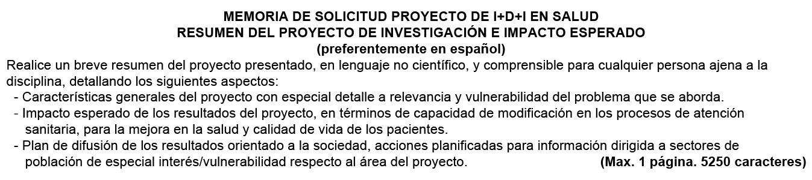
Resumen e impacto esperado
2024
En cumplimiento de los principios de investigación e innovación responsable, deberá incluir un breve resumen en lenguaje no científico, prestando especial atención al impacto esperado de los resultados del proyecto, en términos de capacidad de modificación en los procesos de atención sanitaria, para la mejora en la salud y calidad de vida de los pacientes, y a su difusión en la Sociedad.
La RRI (en inglés, Responsible Research and Innovation) se basa en seis principios: educación científica, igualdad de género, acceso abierto, gobernanza, ética y participación ciudadana.
La RRI implica la participación de todos los actores (desde la comunidad investigadora, los responsables de políticas, la comunidad educativa, el sector empresarial e industrial, y las entidades de la sociedad civil) proporcionando, recursos y metodologías inclusivas y participativas adaptadas a todas las etapas de los procesos de investigación e innovación, y a todos los niveles de gobernanza de investigación e innovación (desde el establecimiento de la agenda hasta el diseño, la implementación y la evaluación).

Slide 24
Resumen e impacto esperado/Ejemplos
https://www.miteco.gob.es/es/ceneam/recursos/pag-web/investigacion-innovacion-responsables.html
https://www.conprueba.es/evolucion-del-coronavirus-sars-cov-2
https://www.conprueba.es/anticuerpos-neutralizantes-frente-sars-cov-2-0
Cochrane ‘resumen en términos sencillos’
https://www.cochranelibrary.com/es/cdsr/doi/10.1002/14651858.CD013496.pub2/full/es?highlightAbstract=ayuno%7Cintermitente%7Cayun%7Cintermitent

